Slide 1
Orden y limpieza en el lugar de trabajo (5s´s)
Curso de troqueladores
Jorge muñoz
Silvia monroy
Miguel a. garcía

Slide 2

¿QUÉ SON LAS 5 S? ES UNA PRÁCTICA DE CALIDAD IDEADA EN JAPÓN REFERIDA AL “MANTENIMIENTO INTEGRAL” DE LA EMPRESA, NO SÓLO DE MAQUINARIA, EQUIPO E INFRAESTRUCTURA SINO DEL MANTENIMIENTO DEL ENTRONO DE TRABAJO POR PARTE DE TODOS.

Slide 3
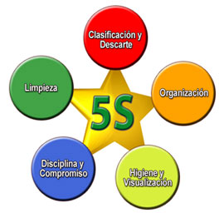
¿POR QUÉ LAS 5 S?
ES UNA TÉCNICA QUE SE APLICA EN TODO EL MUNDO CON EXCELENTES RESULTADOS POR SU SENCILLEZ Y EFECTIVIDAD. SU APLICACIÓN MEJORA LOS NIVELES DE:
CALIDAD.
ELIMINACIÓN DE TIEMPOS MUERTOS.
REDUCCIÓN DE COSTOS.

Slide 4
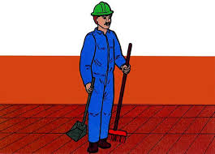
Es indispensable que el operador mantenga su estación de trabajo limpia al iniciar y después de terminar el trabajo, esto en que consiste:
Al empezar a troquelar asegurarse de que nuestra área de trabajo este despejada de objetos que no son necesarios a la hora de iniciar a troquelar.

Slide 5

Solo tener a la mano herramientas que nos funcionan durante el proceso del troquelado.
No tener objetos ajenos al proceso como celulares, botellas o comida ya que no es permitido usar el celular o comer al momento de operar las maquinas troqueladoras.

Slide 6
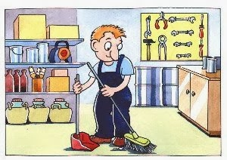
Al momento de estar trabajando en primera operación el operador debe asegurar tener un carro para sobrantes a su lado o en su defecto un cuñete de cartón, y a la vez estar asegurando no tener sobrante de tiras regadas por el suelo.
Al finalizar su actividad en la maquina donde ha trabajado se deberá limpiar asegurándose que no haya ningún sobrante en el piso para que el siguiente operador encuentre el área de trabajo limpia y con el mayor confort.

